Slide 1
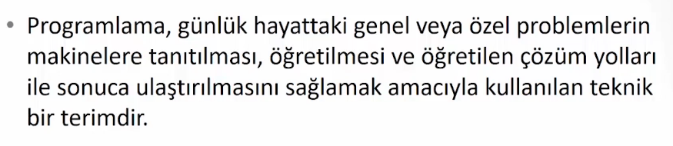
Programlama Nedir?

Slide 2
Programlama Nedir?
Program, bir bilgisayarın belirli bir işi yapabilmesi için yazılmış, bir dizi talimat ve komuttan oluşan bir yazılımdır. Bu talimatlar, bilgisayarın işlemcisine ne yapması gerektiğini adım adım belirtir. Programlar, bilgisayar donanımının işlem yapabilmesi için gerekli yönergeleri içerir ve çeşitli uygulamaları gerçekleştirebilirler.
Bir program, genel olarak şunları içerir:
Kod (Kodlama): Programcılar tarafından yazılan ve bilgisayarın anlayabileceği bir dilde yazılmış talimatlar (örneğin, Python, C++, Java gibi programlama dilleri).
Veri (Data): Programın işlediği bilgiler. Programlar, girdiler alabilir, verileri işleyebilir ve çıktılar oluşturabilir.
Algoritma: Problemi çözmek için kullanılan belirli bir yöntem ya da prosedür. Bir program, belirli bir algoritmayı takip ederek amacına ulaşır.
Yazılım (Software): Program, bilgisayarın donanımına talimatlar verir ve yazılım kısmını oluşturur.
Program Türleri:
Uygulama Programları: Belirli bir amaca hizmet eden programlar (örneğin, Microsoft Word, Google Chrome, Photoshop).
Sistem Yazılımları: Bilgisayarın temel işlevlerini yöneten yazılımlar (örneğin, işletim sistemi, sürücüler).
Araçlar ve Yardımcı Programlar: Sistem bakımını veya farklı işlevleri kolaylaştıran yazılımlar (örneğin, antivirüs yazılımları, yedekleme araçları).

Slide 3
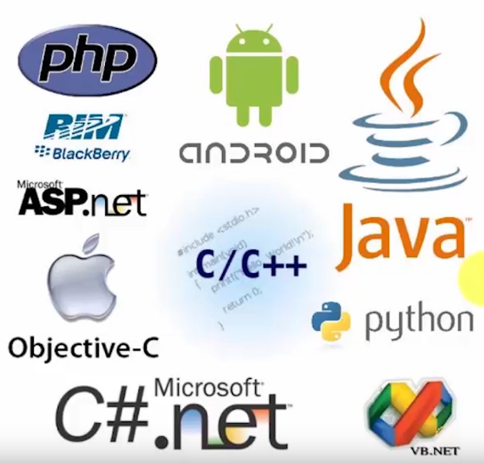

Slide 4
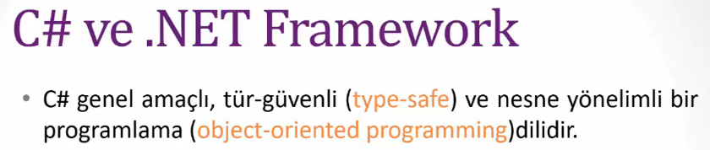

Slide 5
Programlama Bileşenleri
Değişkenler
İşleçler
Sınıflar
Yöntemler
Nesneler
Döngüler
Koleksiyonlar
Kontrol yapıları
Diziler

Slide 6
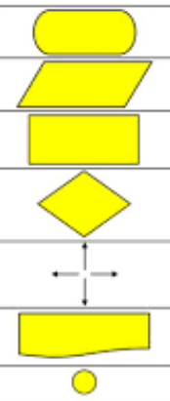
Program başlangıç ve bitiş için kullanılır
Bilgi giriş için kullanılır
Aktarma aritmetik hesaplama için kullanılır
Karar alma karar yapıları için kullanılır
Birleştirme çizgileri
Yazdırma ve çıkış işlemleri için kullanılır
Bağlantı için kullanılır

Slide 7
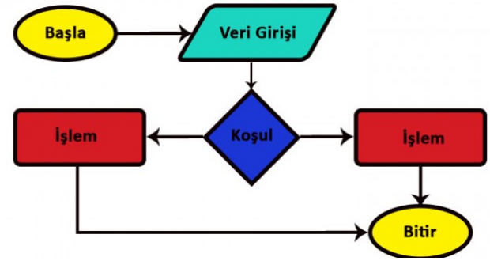

Slide 8
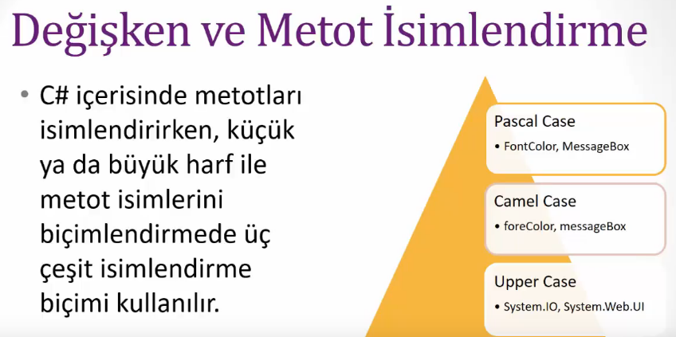

Slide 9
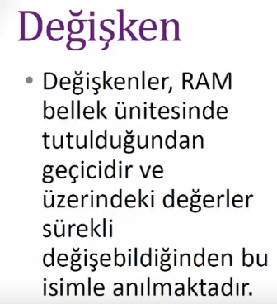
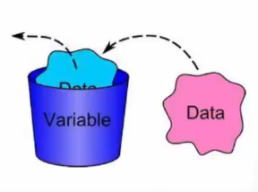

Slide 10
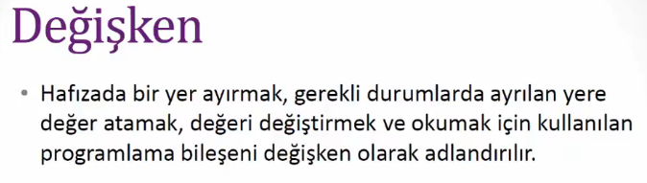
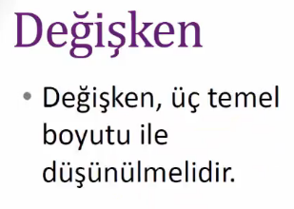
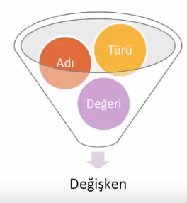
İnt, Float Double
Elma
5 TL, 10TL.. gibi

Slide 11
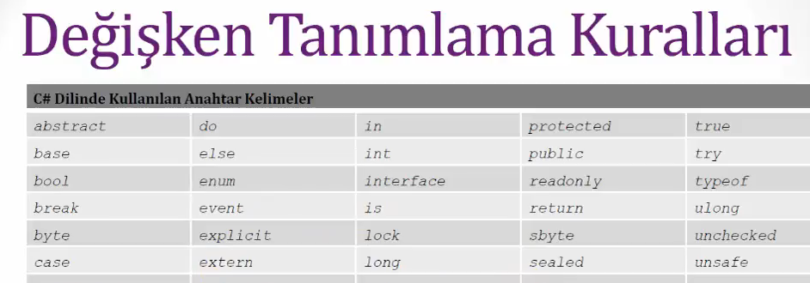

Slide 12
